Slide 1


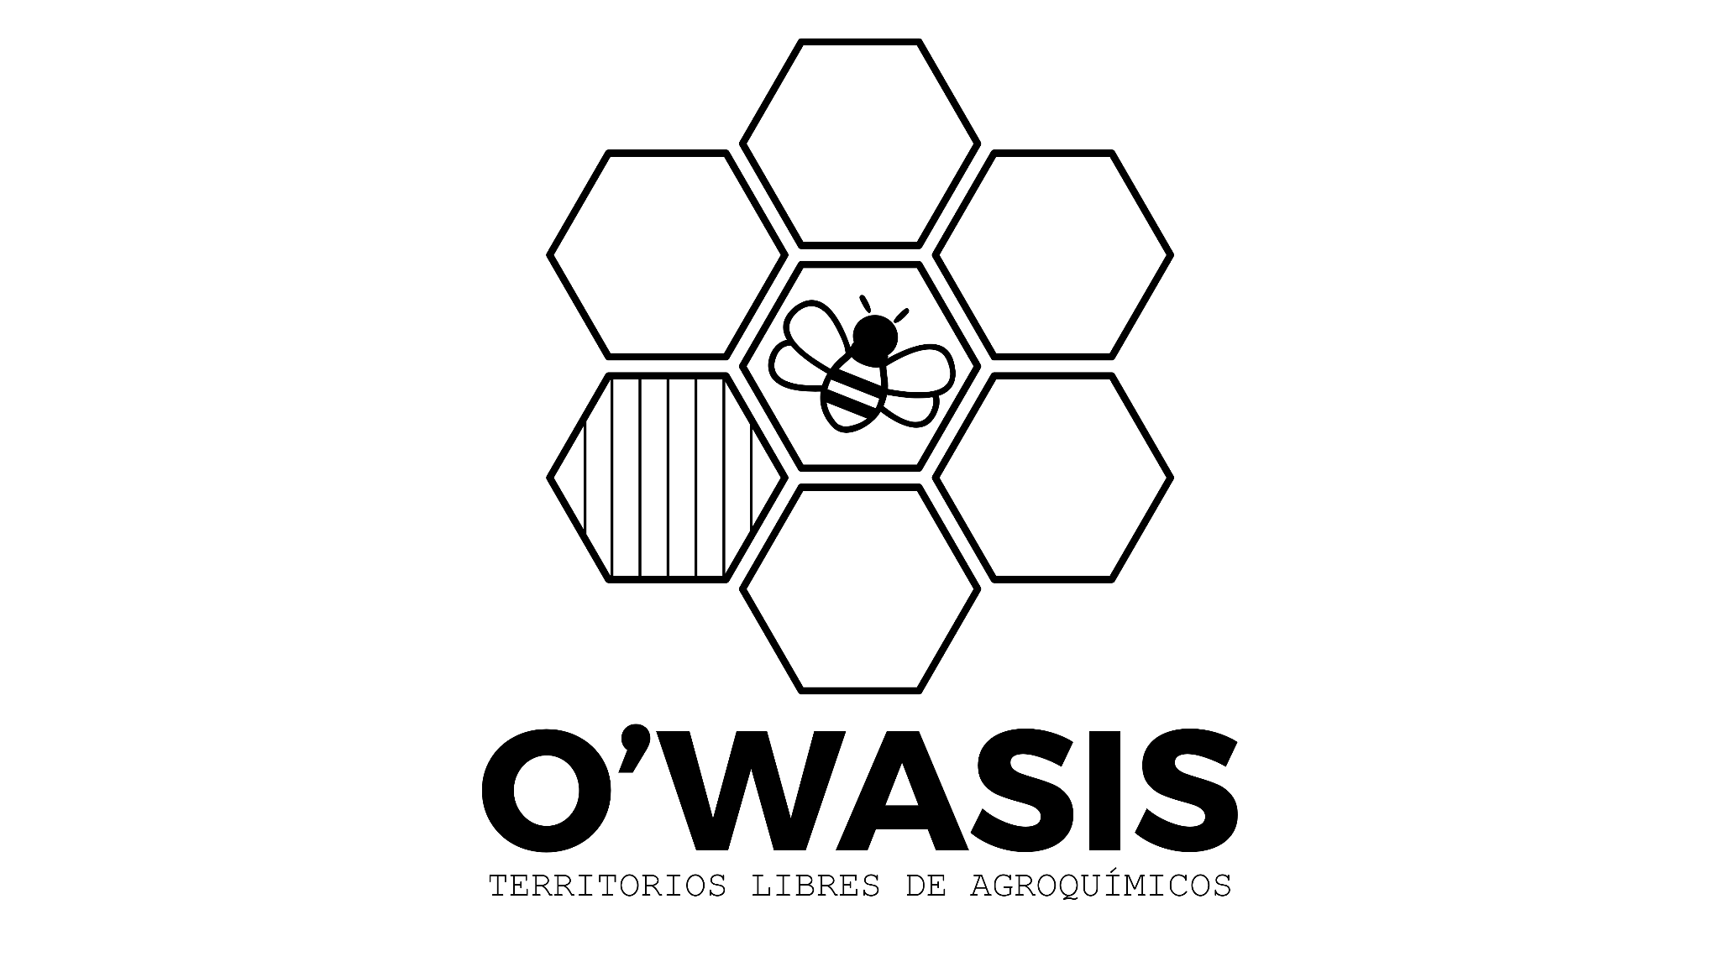



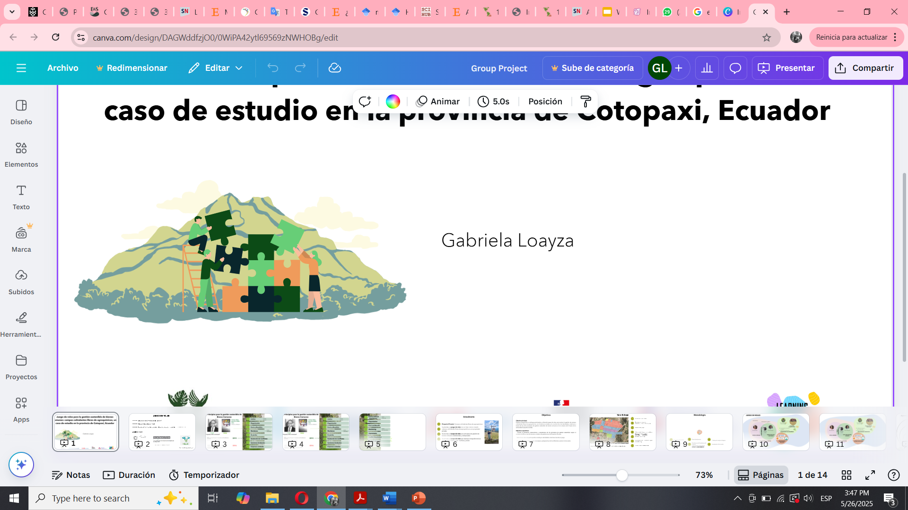
Objetos frontera para la transdisciplinariedad: Avances conceptuales desde territorios libres de pesticidas en Ecuador
Tania González, Mayra Coro, Claire Nicklin, Olivier Dangles
Ecuador

Slide 2
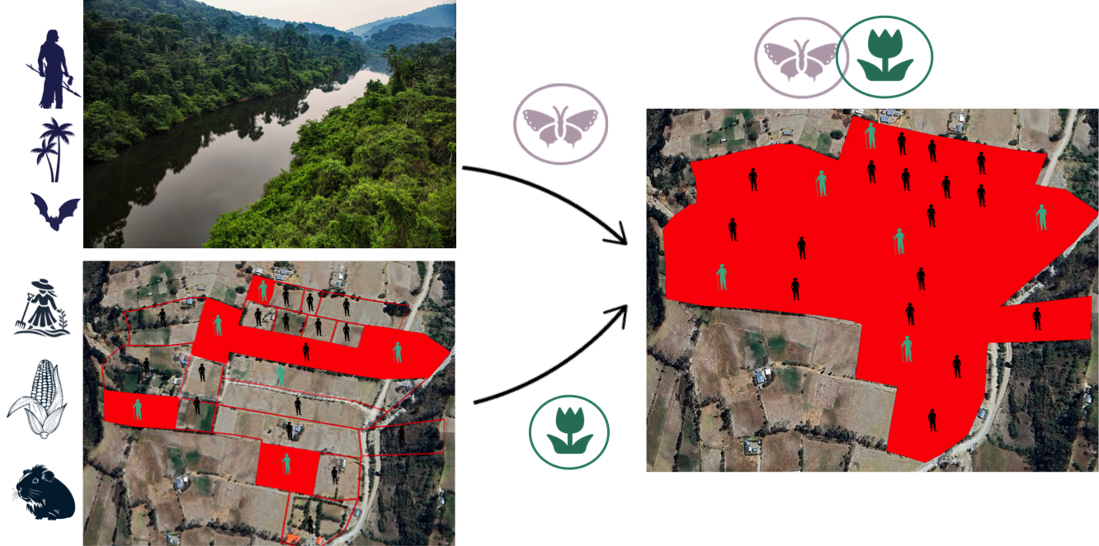
OASIS: APOSTAR PARA UN CAMBIO DE PARADIGMA

Slide 3
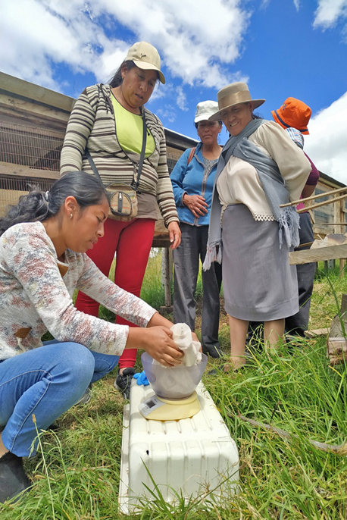

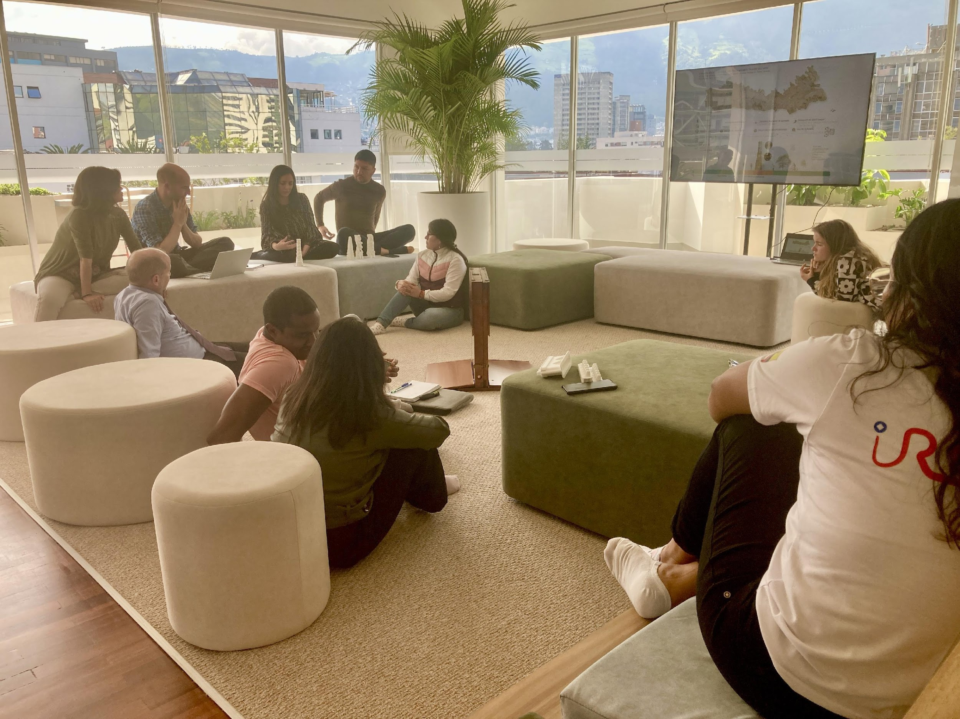
OASIS: BUSCANDO IMPACTOS A TODOS NIVELES
AGRICULTORES
POLÍTICAS PÚBLICAS
INSTITUCIONES
EPISTEMIOLOGÍA DE LA INVESTIGACIÓN

Slide 4
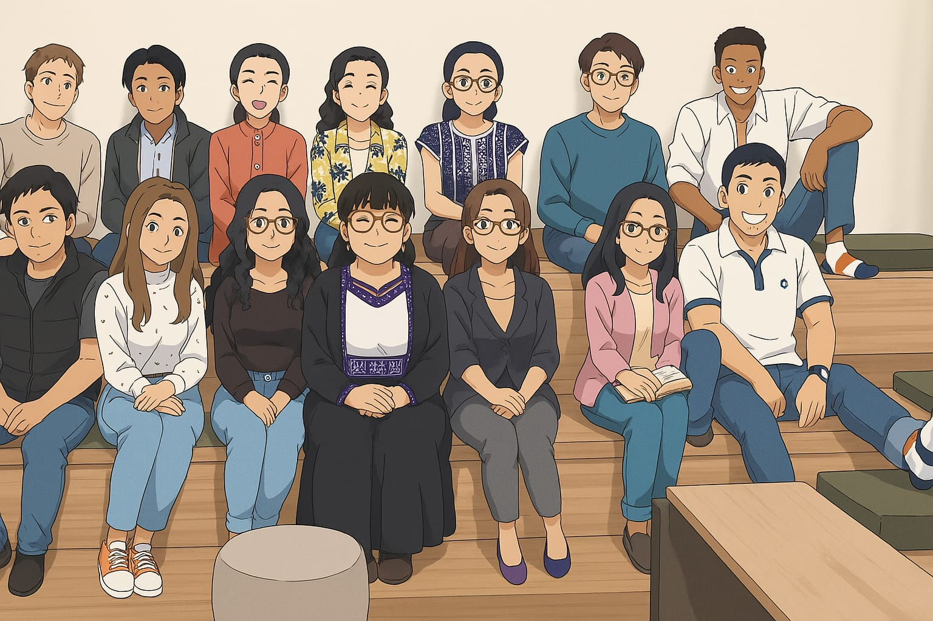
OASIS: EL EQUIPO

Slide 5
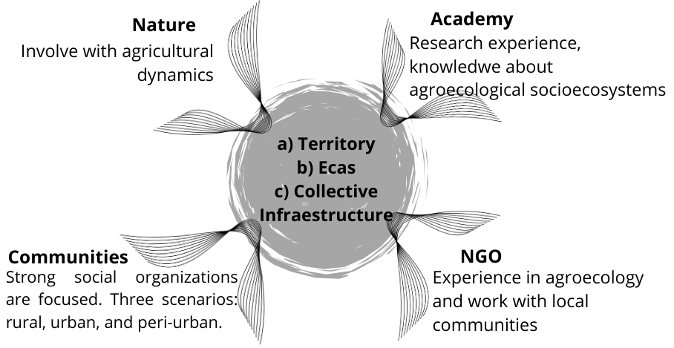
OBJETOS LIMITROFES / BOUNDARY OBJECTS

Slide 6
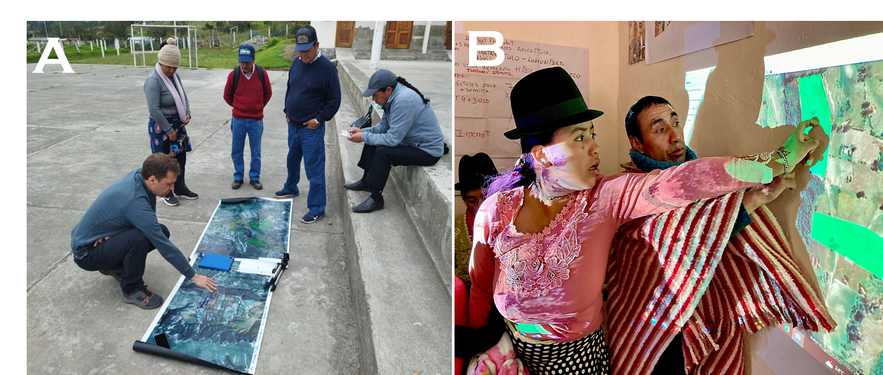
TERRITORIOS

Slide 7
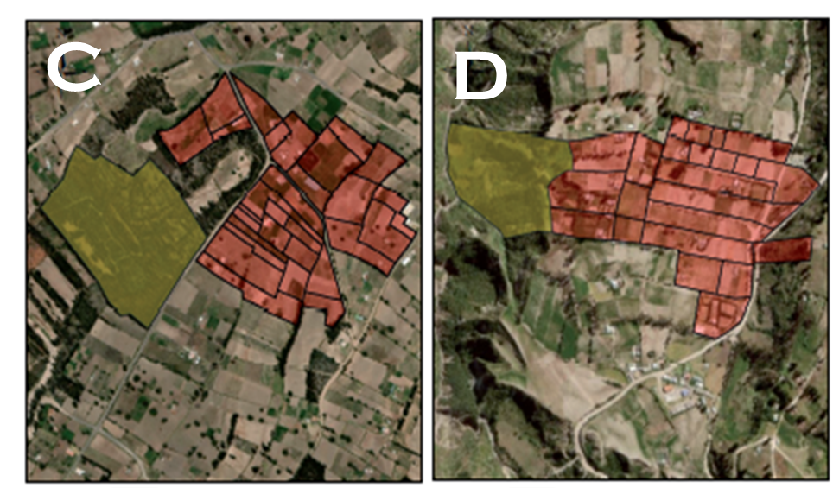
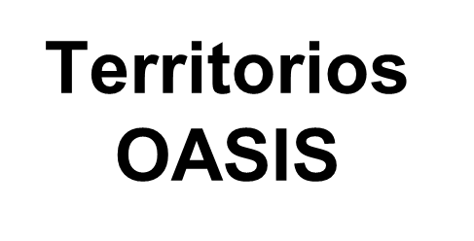
TERRITORIOS

Slide 8
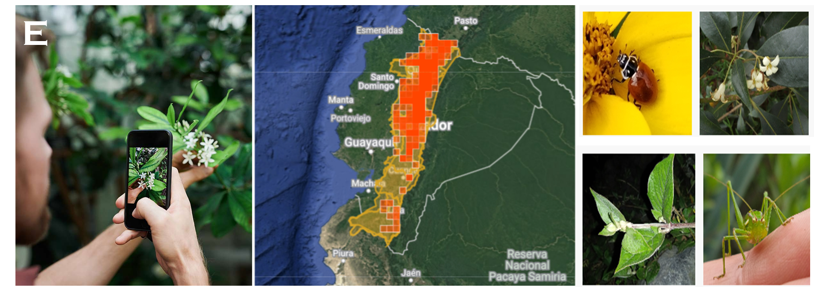
TERRITORIOS

Slide 9
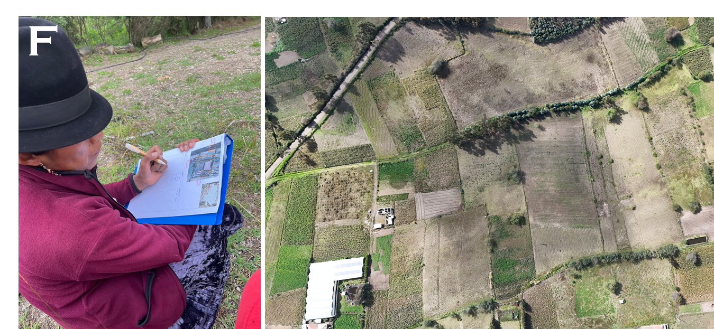
TERRITORIOS

Slide 10
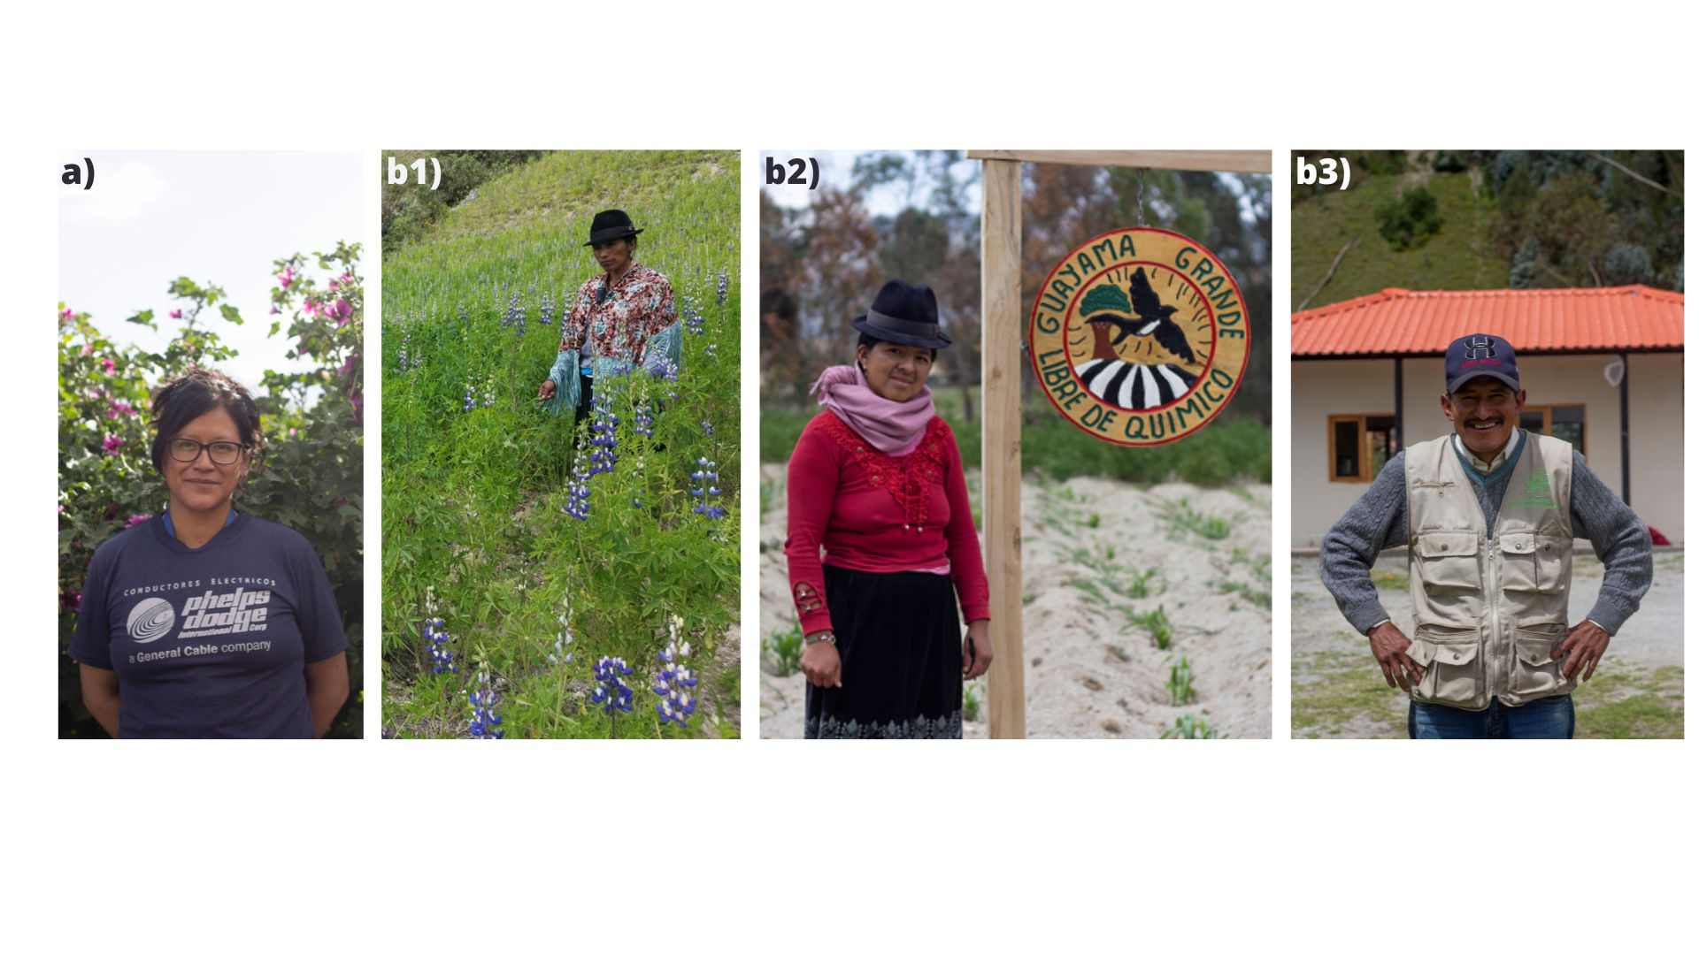
CHAKRAKAMAK
chakra: parcela de cultivos kamak: cuidador/a
Fotografías de las y el chakrakamak: a) Verónica Sinchiguano de Aláquez, b) chakrakamas de Guayama Grande b1) Rosa Pilaguano,b2) Laura Molina y b3) Francisco Pilatasig

Slide 11
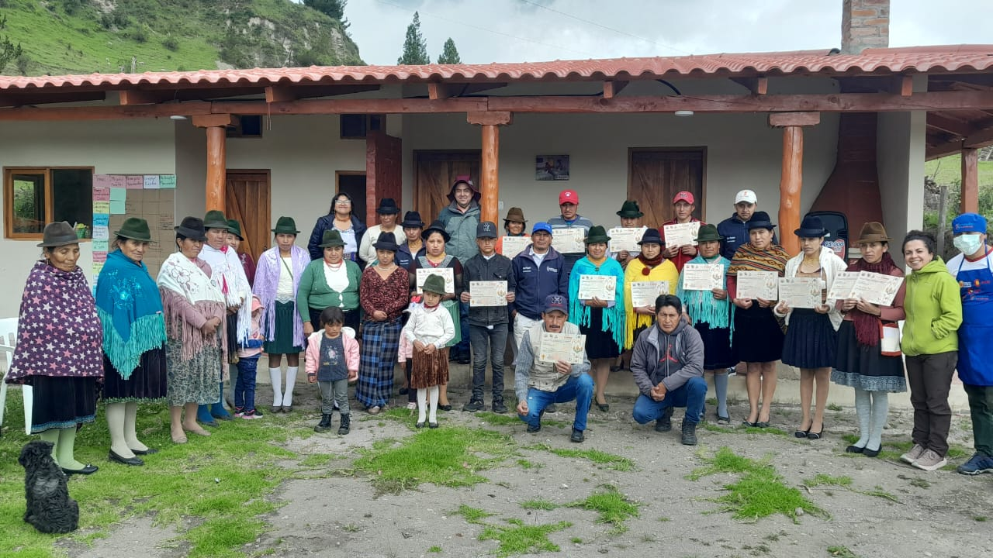
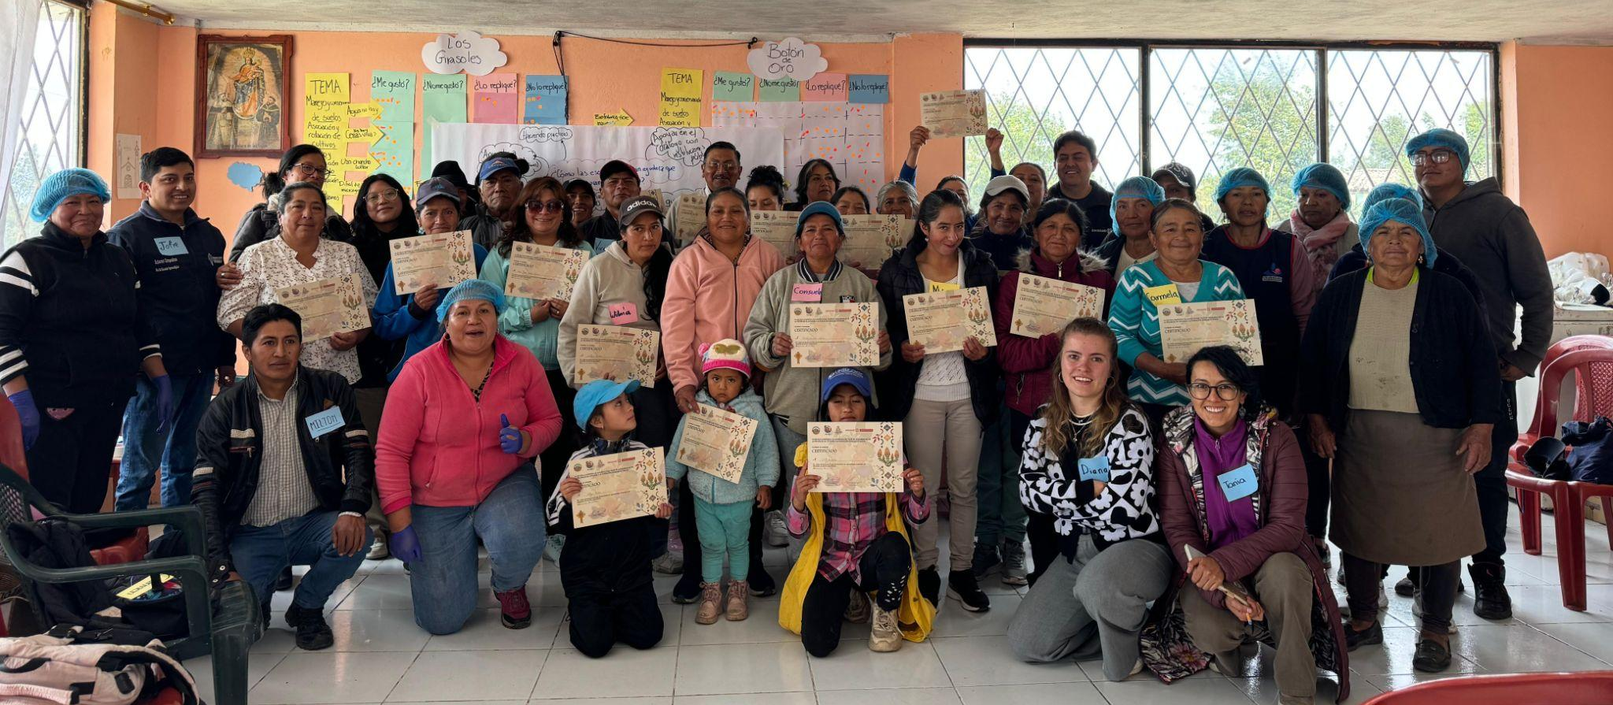
ESCUELAS CAMPESINAS DE AGROECOLÓGIA
Procesos de formación de campesinx a campesinx que promueven la agroecología desde un enfoque político y práctico, apoyan al fortalecimiento de los O´wasis y su expansión.
Alaquez- 38
Guayama -15

Slide 12
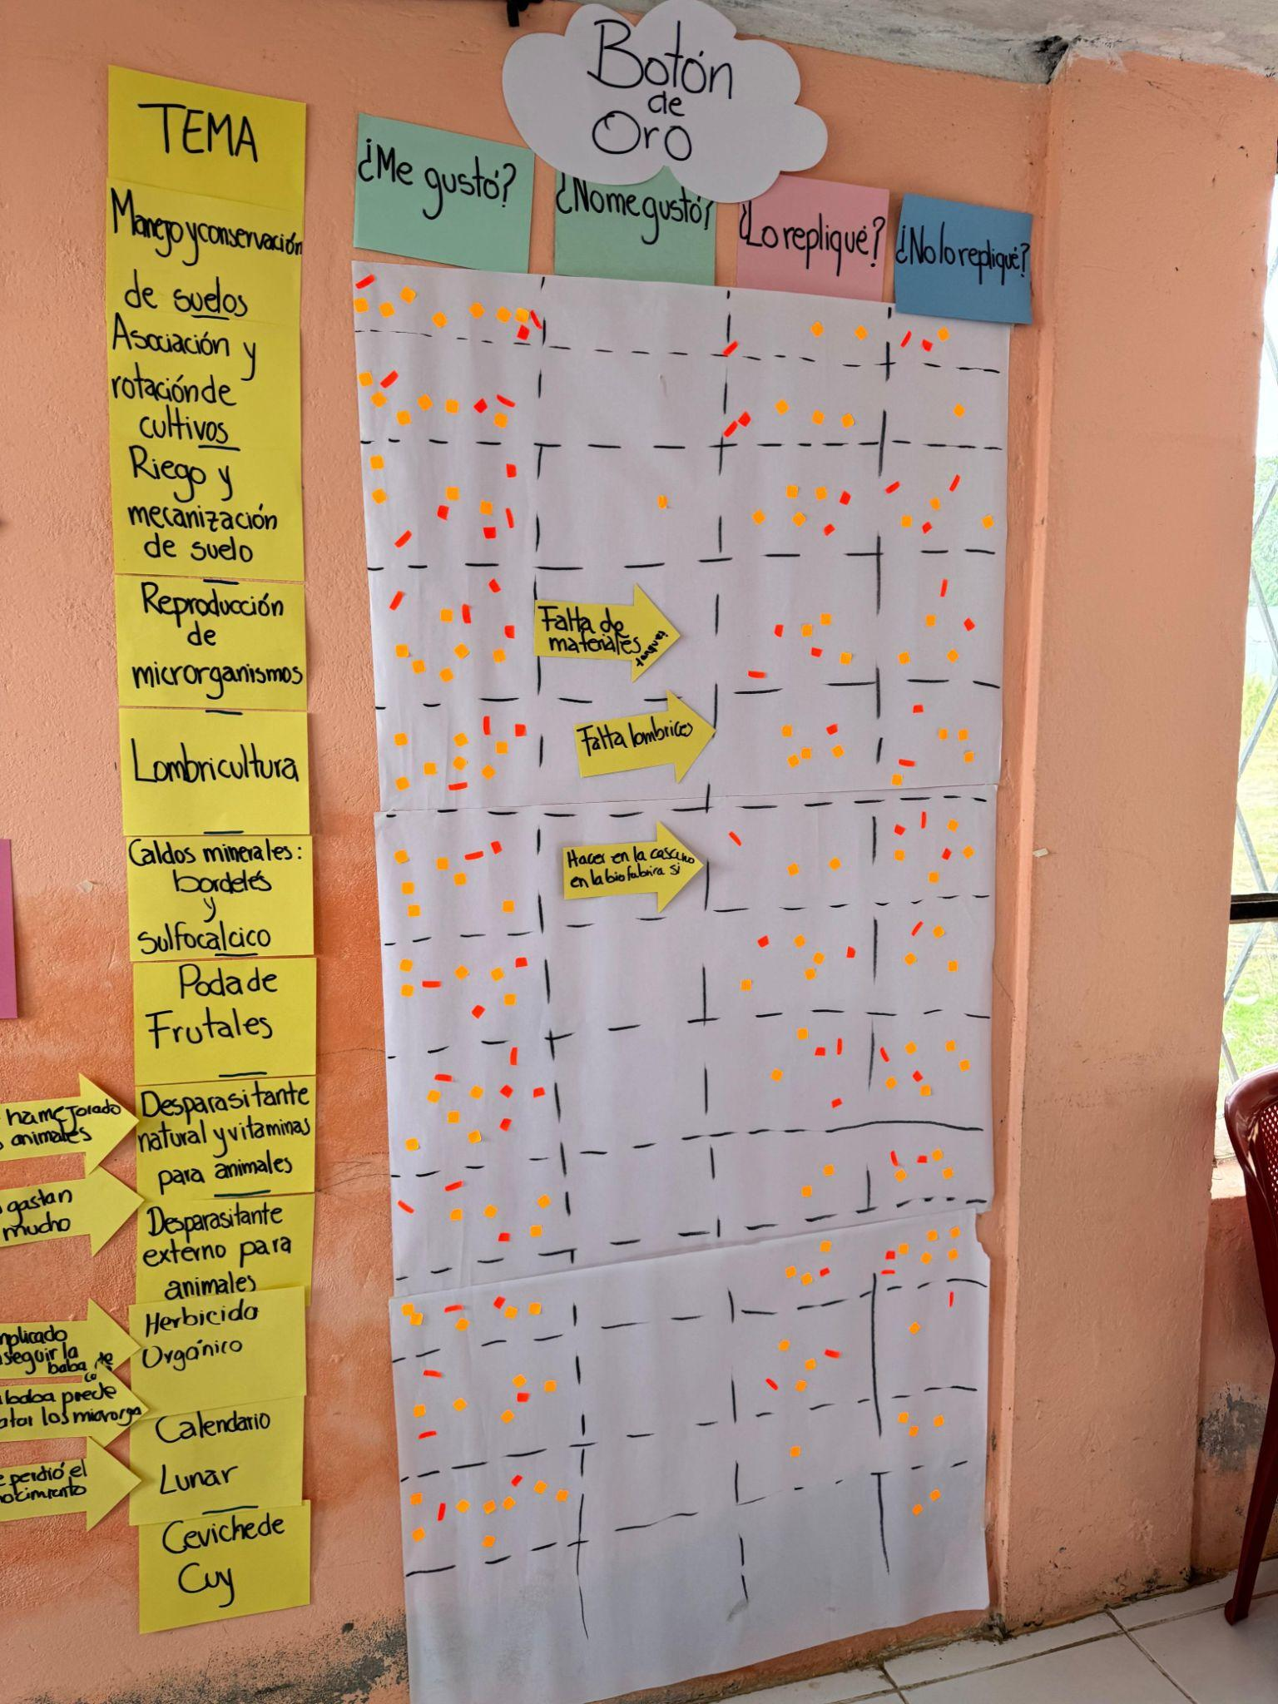
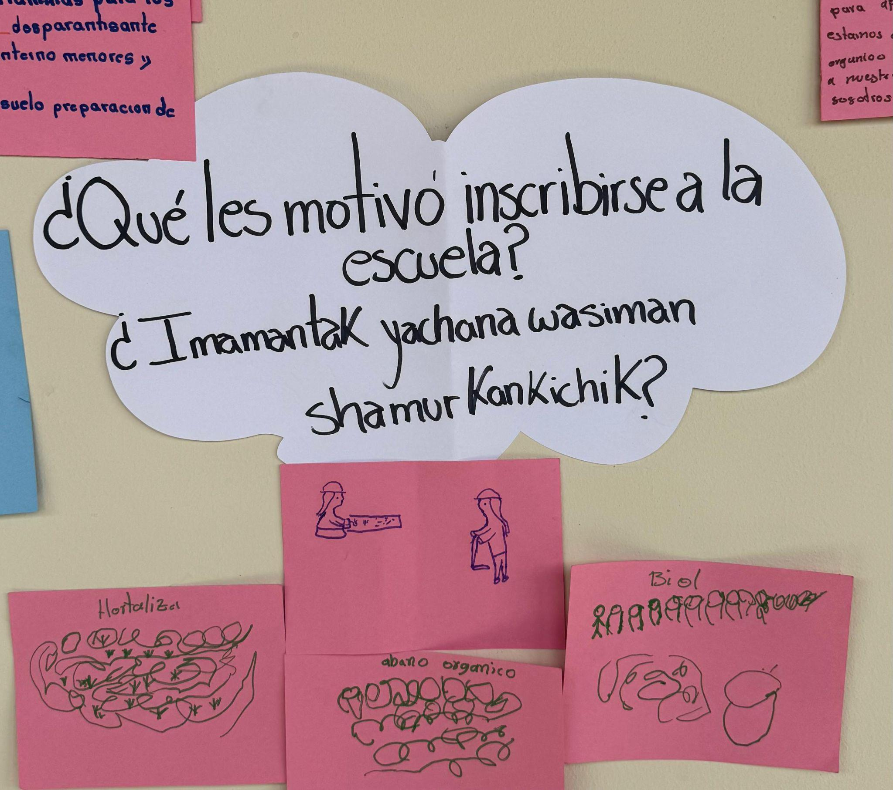
ESCUELAS CAMPESINAS DE AGROECOLÓGIA
Procesos de formación de campesinx a campesinx que promueven la agroecología desde un enfoque político y práctico, apoyan al fortalecimiento de los O´wasis y su expansión.
Alaquez- 38
Guayama -15

Slide 13
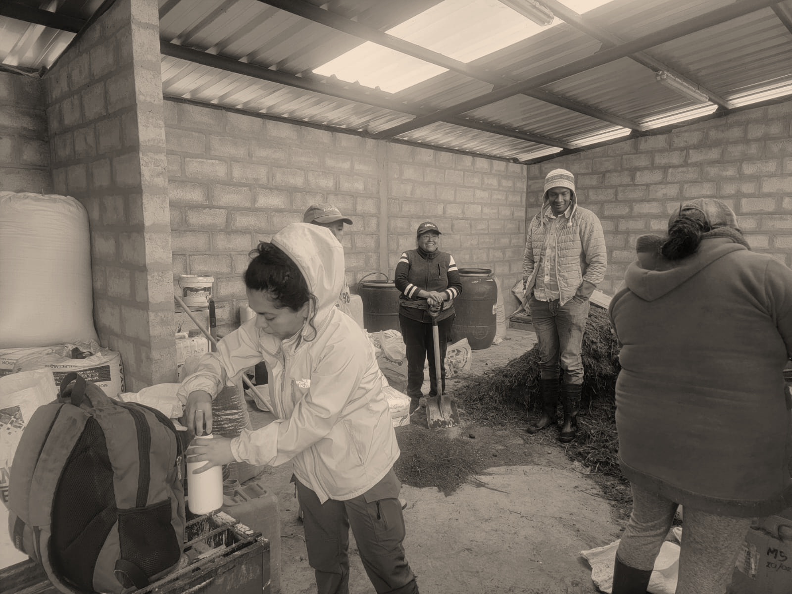



INFRAESTRUCTURA
Documentar el proceso de co-construcción de la biofábrica en base de la acción colectiva
P3: Los OASIS son sostenibles porque sí, porque no?
"No es cocina ni laboratorio, pero se mezcla y se espera.
No hace comida, pero alimenta la tierra entera.
Sin veneno, con paciencia, da vida y no enfermedad.
¿Sabes qué es este lugar donde el campo aprende a sanar?"
CORNELL NOTES
REGLAMENTO BIOFÁBRICA
ENTREVISTAS EQUIPO TÉCNICO

Slide 14
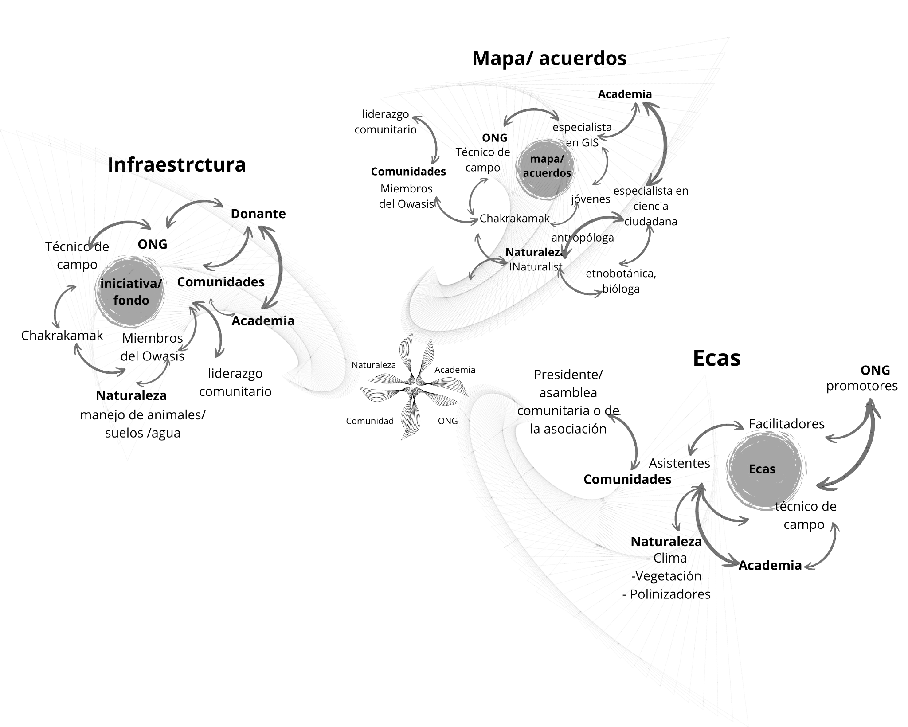
ENREDOS , CONFLICTOS
Actores humanos y no humanos
Complejas sinergias de subjetividades: confianza, historias de vida
Relaciones de poder, interseccionalidad
comunicación
culturas diversas
Conflictos
Academia + ONG
Academia + Comunidad
Fronteras:
Academia + ONG + Comunidades
Comunidades + naturaleza
Academia + comunidades + naturaleza

Slide 15
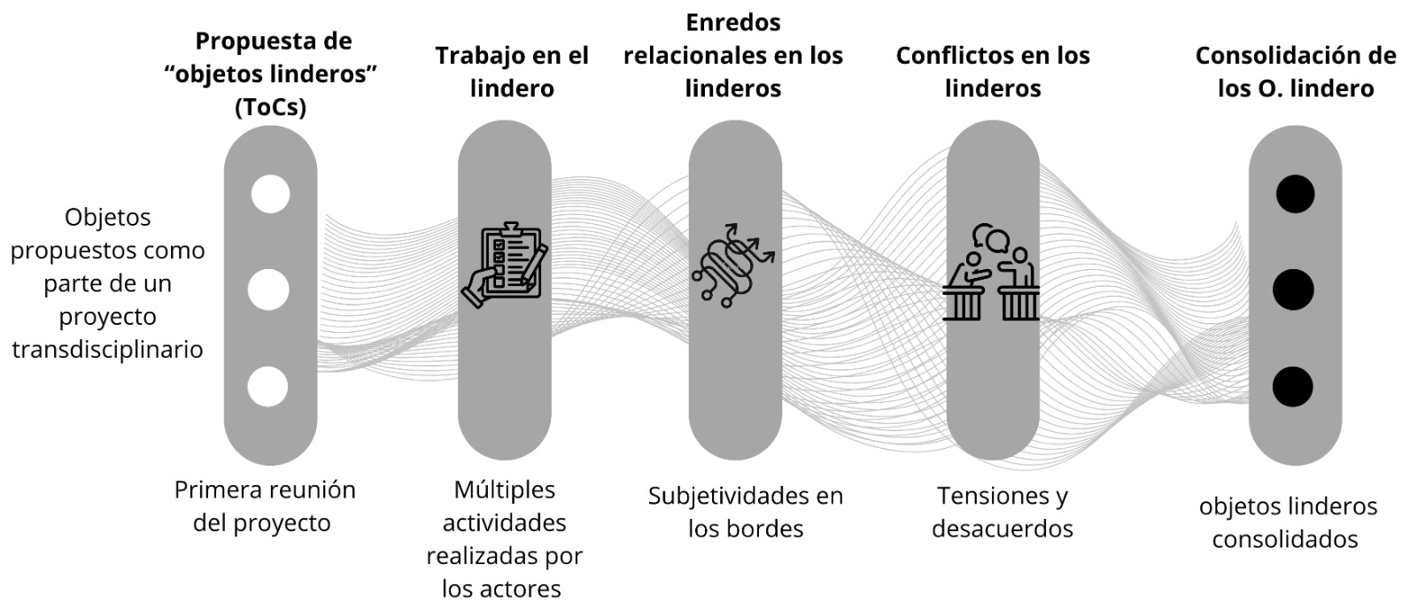
CONCLUSIONES

